Slide 1
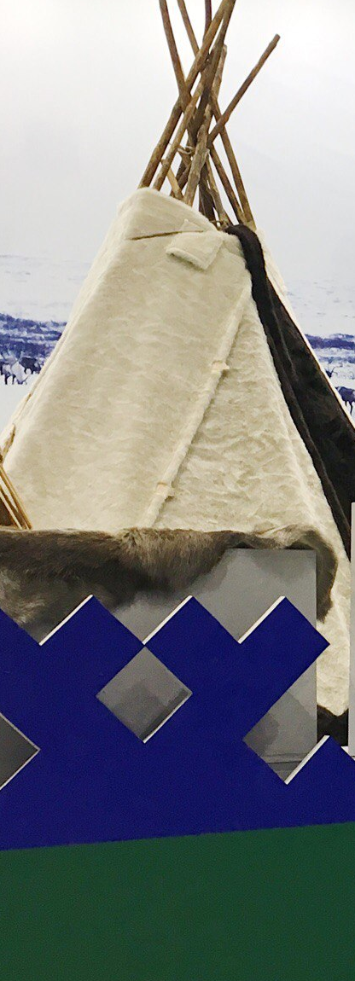









Среднемесячная номинальная начисленная заработная плата работников организаций за январь-июнь 2020 года
По Ненецкому автономному округу
93 445,40
руб.
По отдельным видам экономической деятельности
сельское, лесное хозяйство, охота, рыболовство
и рыбоводство
52,4
75,2
↑
деятельность
в сфере образования
↑
тыс. руб.
тыс. руб.
131,3
88,7
добыча полезных ископаемых
↑
здравоохранение и социальные услуги
↑
тыс. руб.
тыс. руб.
60,5
79,9
деятельность
в сфере строительства
↑
культура, спорт, организация досуга
↑
тыс. руб.
тыс. руб.
обеспечение электро- энергией, газом и паром; кондиционирование
68,2
деятельность гостиниц
и предприятий общественного питания
47,8
↑
↑
тыс. руб.
тыс. руб.
* ↑ или ↓ по сравнению с аналогичным периодом за
2019 год

